Slide 1
UPC 프로젝트
인턴 강성효

Slide 2
INDEX
01
02
03
04
목표
서버
개발
소감

Slide 3


01 목표
01
프로젝트를 시작하기 전에
정리를
잘하자..
기본기
충실..
2가지 목표

Slide 4
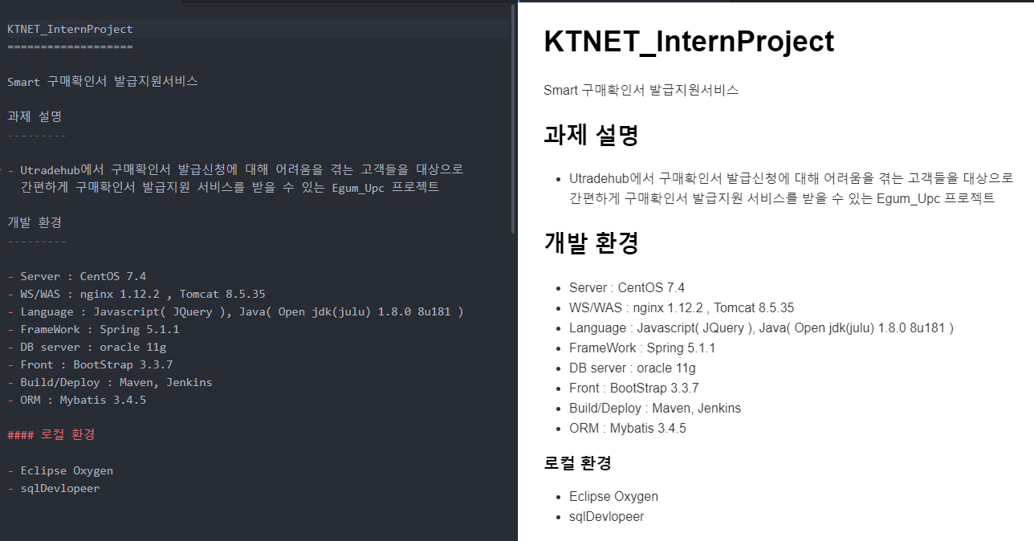
01 목표
01
프로젝트를 진행하면서
정리

Slide 5
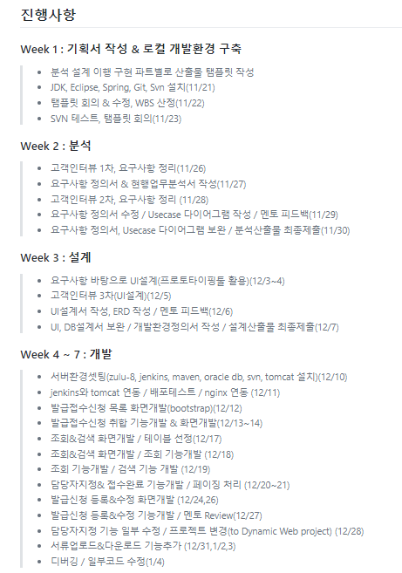
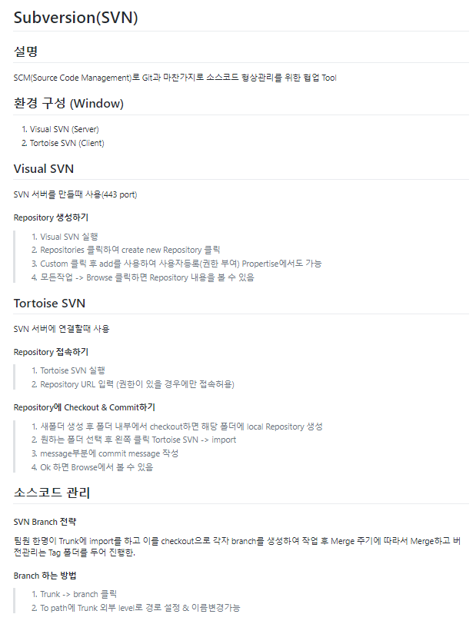
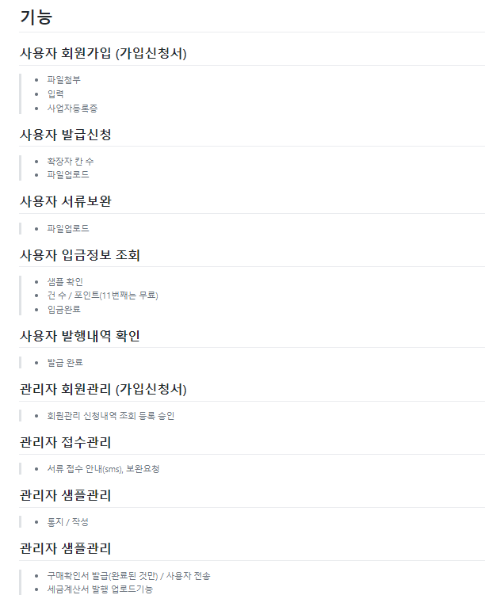

Slide 6




02 서버
01
서버 외부환경구성
리눅스 VS 윈도우
편의성

Slide 7
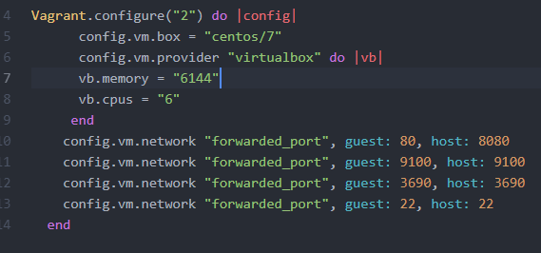
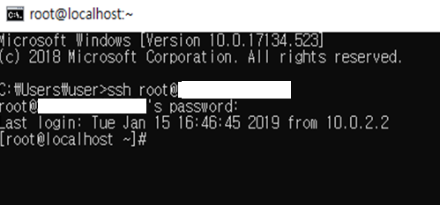
02 서버
01
서버 외부환경구성
편의성
Vagrant
Open ssh server

Slide 8



02 서버
02
서버 내부환경구성
효율성
분산처리..
빌드 배포..

Slide 9

03 개발
01
기능구현
고객인터뷰
담당자를 지정이 좀 더 간편하면 좋을 텐데…

Slide 10

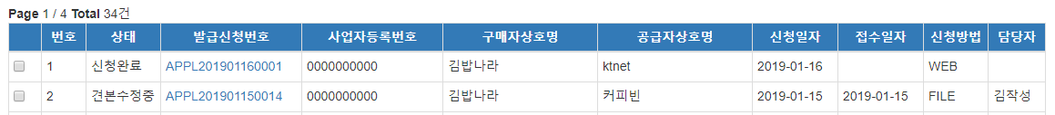
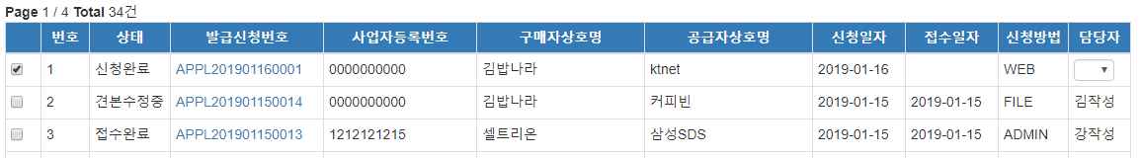
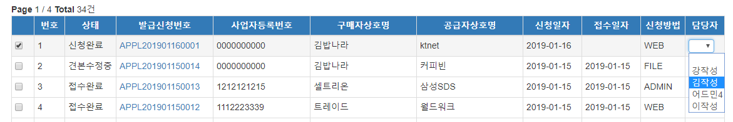
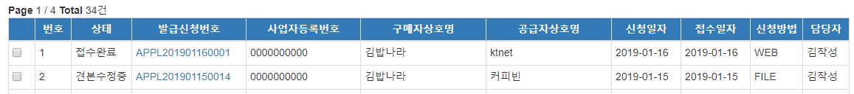
03 개발
01
기능구현
담당자 지정 기능

Slide 11
03 개발
02
코드
기본
/**
* 발급건수 취합
* @return 금일 신청,발급 건수
* @throws SQLException
* @author 강성효
* @since 2018. 12. 20.
* @version
* 수정이력
* 버전 수정일 수정자 수정내용
*/
if(rst == StsCode.FAIL) {
throw new
Exception("업데이트오류");
}
@ExceptionHandler(Exception.class)
public String exception(Exception e
){
log.error("message",e);
return "redirect:/400_Error_Page";
}
주석
예외처리
예외 처리

Slide 12


04 소감
01
프로젝트를 마무리 하면서..
아쉬운점
배운점
협업
코드 관리

Slide 13
감사합니다!
인턴 강성효

